Slide 1


Slide 2
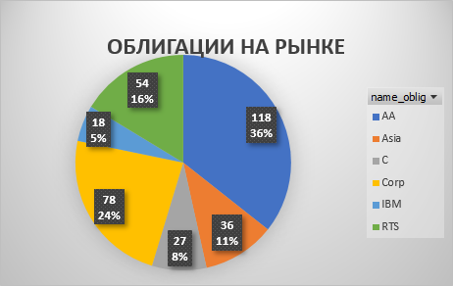
Распределение количества облигаций по их типам

Slide 3
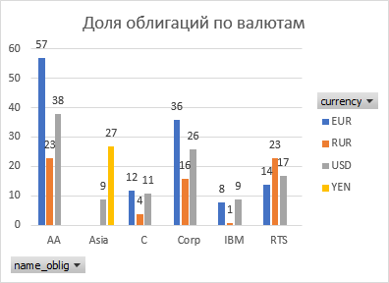
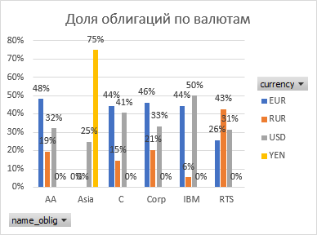
Распределение количества облигаций по их типам и валютам
Количество
-Облигации в EUR по большей части распространены в АА (45%- 57 шт)и Corp (28% -36шт)
-Облигации в RUR больше номинированы в АА и RTS 23 шт. по 34% - , Corp 24% - 16шт.
-Облигации в USD номинированы в АА 35%-38 шт. и Corp 24% -26шт.
-Облигации в YEN номинированы только в Аsia - 27шт - 100%

Slide 4
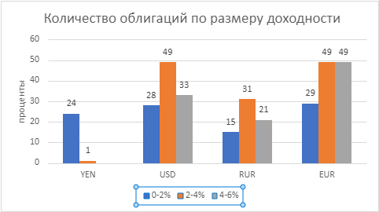

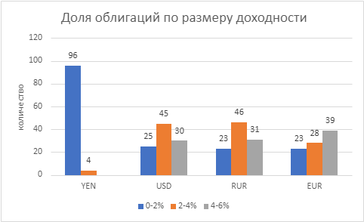
Распределение количества облигаций по их доходности
Облигации в YEN преобладают доходностью до 2%, в USD - 2-4%, RUR - 2-4%, EUR - 4-6%.

Slide 5
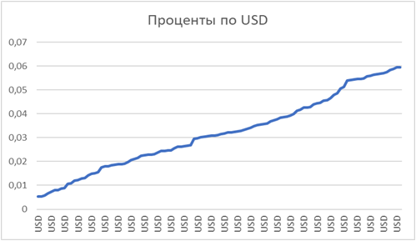
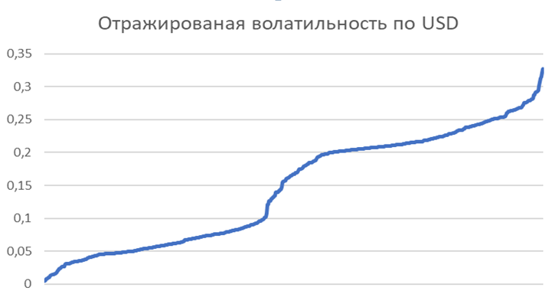
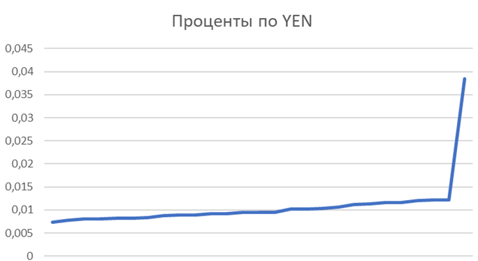
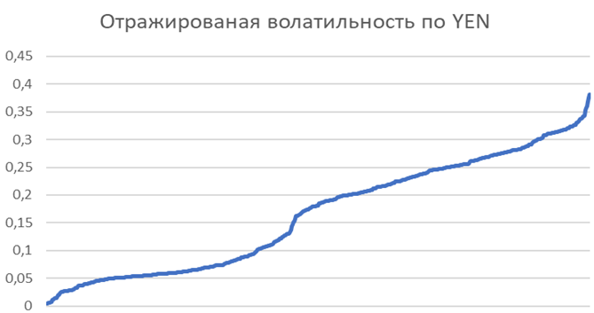
Корреляция зависимости процентной ставки от валюты с разбросом значений валюты на примере двух валют
Значения по доходности облигаций и разброс значений валют коррелируют между собой в разной степени, но между собой не взаимосвязаны.

Slide 6
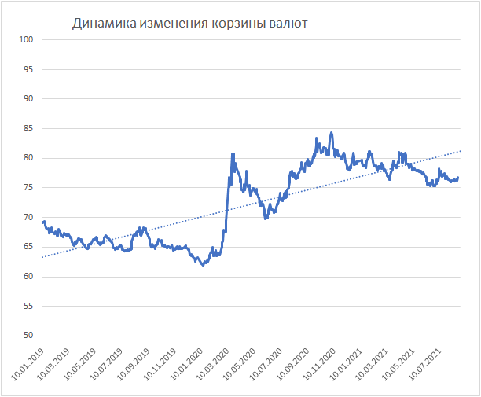
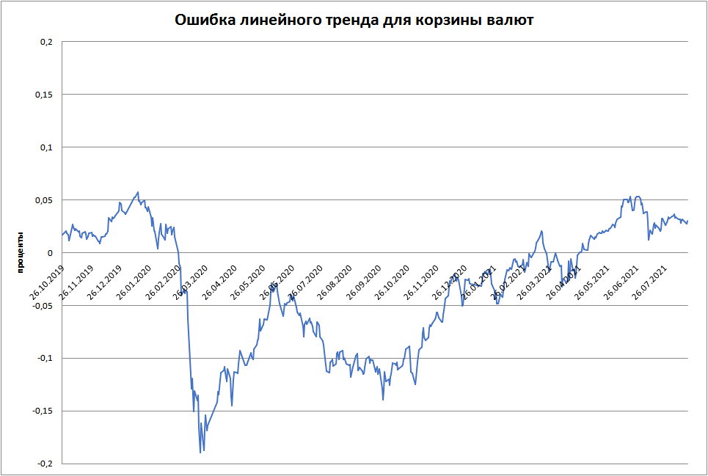
Поиск линии тренда на созданном средневзвешенном соотношении валют к рублю в ретро периоде и его ошибка

Slide 7
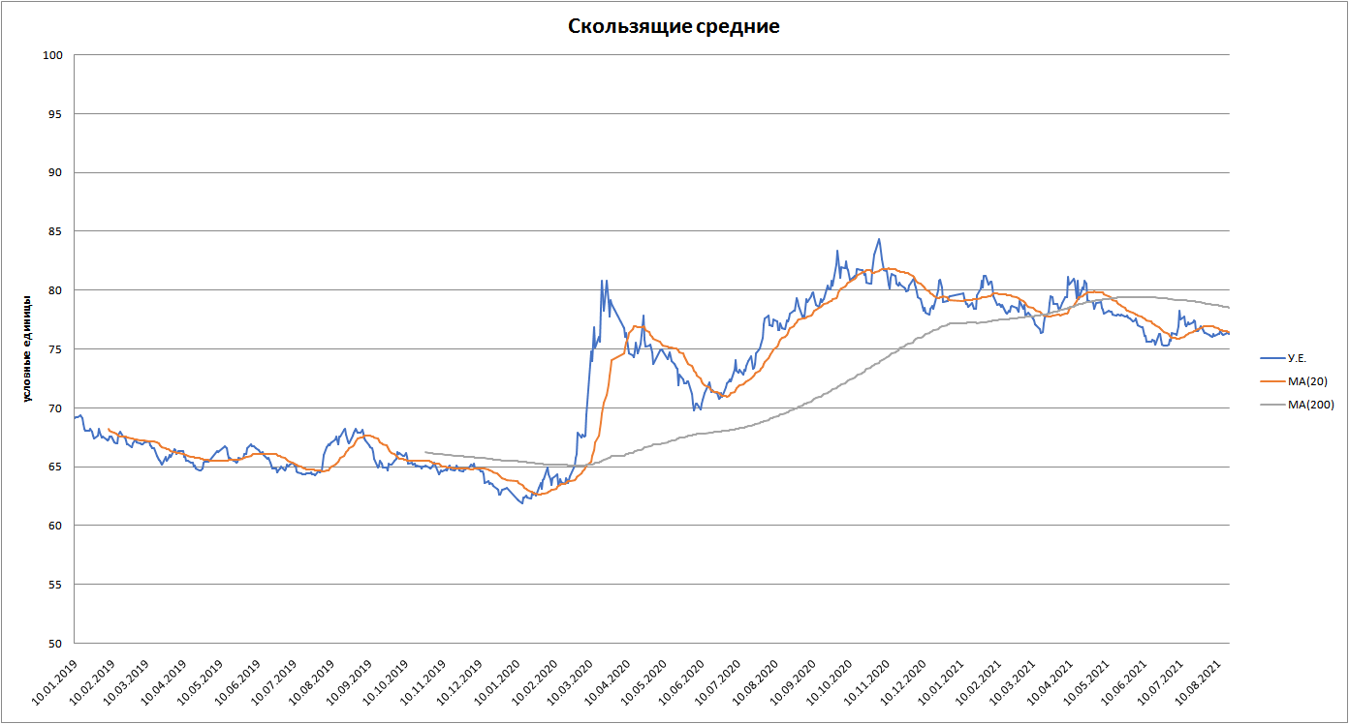
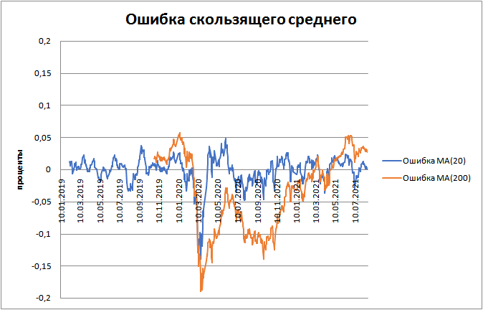
Построение скользящих средних МА(20) и МА(200) и их ошибка

Slide 8
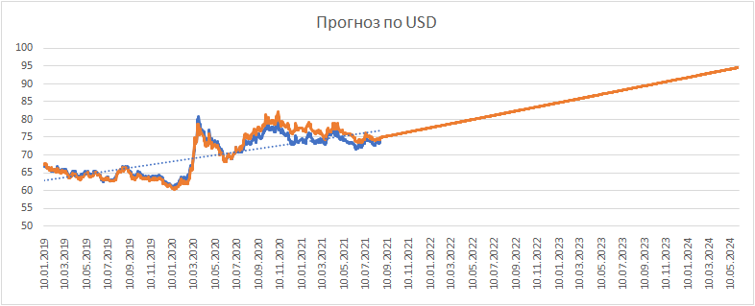
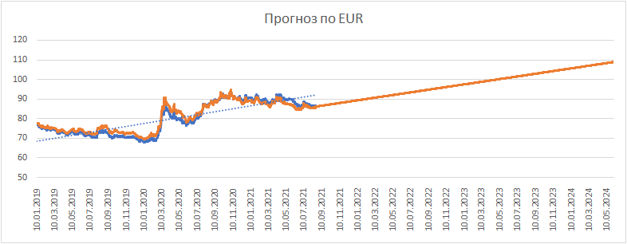
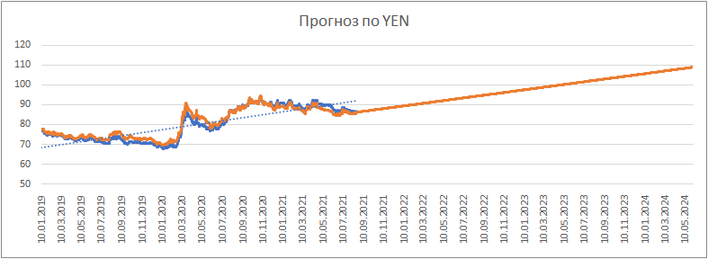
Прогнозирование курсов валют на основании линии тренда

Slide 9
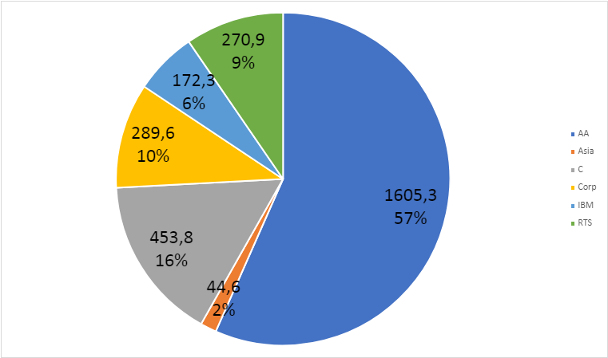
Доходность облигаций пересчитанная в RUR (в млн.руб.) и их доля от общей суммы

Slide 10
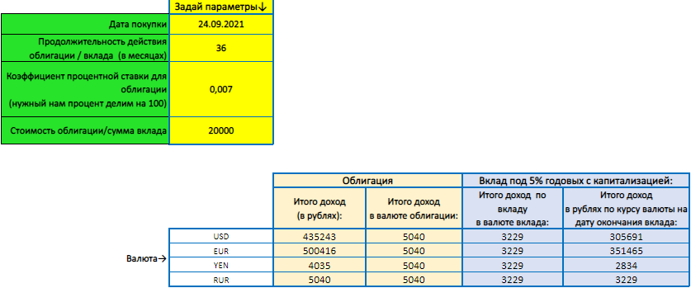
Калькулятор
Сравнение доходности вложения денег в облигации и денег помещенных на вклад (нажми, чтобы посчитать)

Slide 11
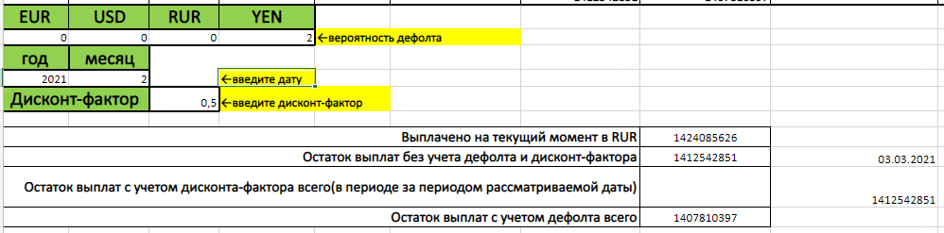
Калькулятор
Калькулятор (нажми, чтобы посчитать)

Slide 12
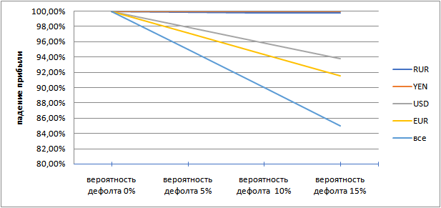
Графики зависимости общей прибыли от увеличения дефолтности отдельных типов и валют

Slide 13
Выводы
Самые низкорисковые облигации в йенах - имеют самую низкую доходность.
На рассматриваемом промежутке времени наиболее волатильной валютой была йена, отсюда ее небольшое количество в портфеле.
Рассмотрев все облигации, которые присутствуют на рынке, для того чтобы составить диверсифицированный портфель облигаций, необходимо чтобы облигации номинированные в наиболее дефолтной валюте присутствовали в портфеле наименьшей степени.
Падение доходов будет иметь вид, обратный линии тренда по динамике изменения курса валют

